Slide 1

VÄLKOMNA
Deltagare
Thomas Hvitfeldt, Ytterman Projekt AB
Kjell Inggårde, Relleco AB
Christer Johansson, Deloitte
Vi i styrelsen som tillsammans med Thomas och Christer arbetat med att förslaget är
Marie Antonsson, Batcha Celik, Charles Fay,
Gunilla Häll, Gun Lidholm, Maria Lind-Öhnedal

Slide 2
Information
Syftet med mötet är att redogöra för tre förslag som gäller renovering av fastigheten, tak, fönster och fasader.
Inga beslut kommer att fattas idag.

Slide 3
Uppdragsbeskrivning
Fastställa åtgärdsbehov efter noggrann genomgång och analys av status på tak, panel, plåt och smide, fönster, balkonger samt fasader.
Gå igenom befintligt tillgängligt material.
Ta fram tre alternativa renoveringsförslag.
Ta fram kalkylunderlag.
Genomföra informationsmöte med förenings medlemmar samt svara på frågor.
Hjälpa föreningen med upphandling av lämpliga entreprenörer.
Leda och medverka i framtagande av fullständigt bygglovsunderlag samt handlägga bygglovsärendet.
Projektering av byggbeskrivning renovering/ombyggnation, tak, balkonger och fasader.
Projektleda renoveringen

Slide 4
Projektledning
Åtta olika projektledare har erhållit uppdragsbeskrivning
Clas Vallin, Niras samt Yttermans återkom
Val av projektledning

Slide 5
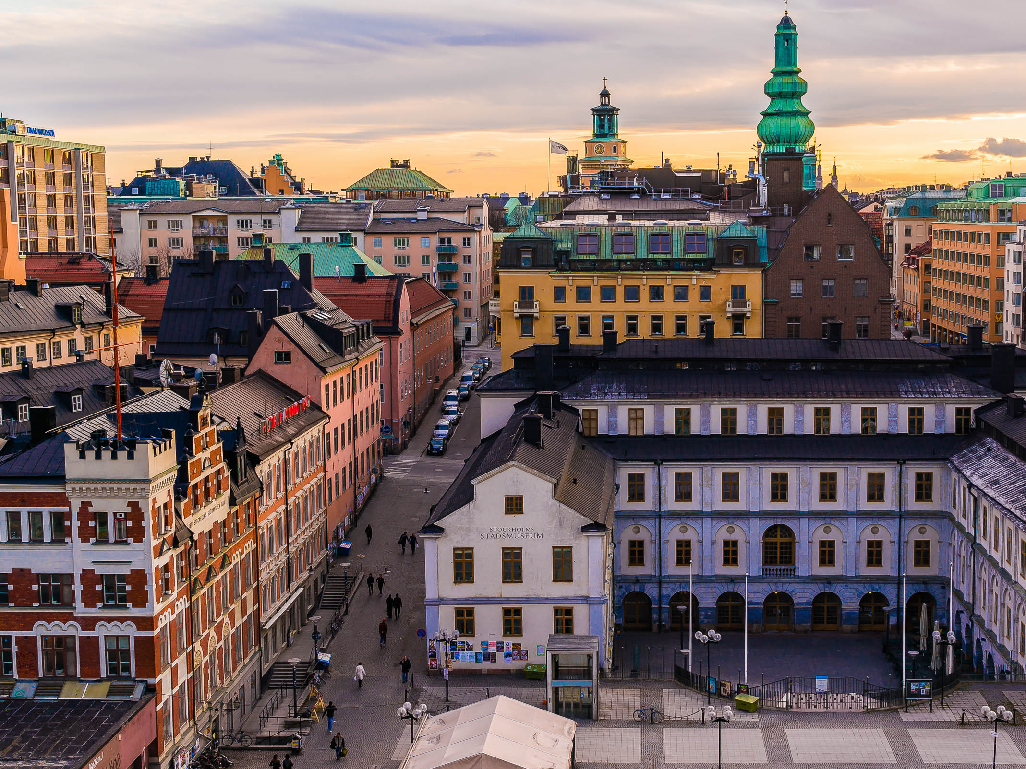
Vi bygger tillit, förtroenden och hus

Slide 6
Redovisning av vårt uppdrag till Brf. Riddarsporren 24
1. Vi presenterar hur vi ser på uppdraget från styrelsen och dom val som vill presentera
2. Organisation för projektet
3. Redovisning av respektive förslag med för och nackdelar.
4. Vad händer nu ?
5. Frågor

Slide 7
Hur ser vi på projektet.
Vi har fått ett uppdrag av styrelsen att titta på en renovering av taket, efter genomförd besiktning av fastigheten så anser vi att man även bör ta med fönster, alla ytskikt på yttertaket med tillhörande takvåningarna samt att man bör renovera alla fasaderna samtidigt. Detta för att få ut så stor nytta som möjligt av det nödvändiga väderskyddet och dess ställning.
Att endast byta takduk kommer inte vara ett allternativ, då vatten har trängt in i konstruktionen vid flera upprepade lekage.
Detta medför att hela den befintliga konstruktionen måste rivas för att säkerställa att inget vatten byggs in.
Arbetet bedrivs i samverkan med föreningen och dess utsedde representant. Detta avser tekniska och ekonomiska frågor, där alla frågor bereds av Ytterman Projekt men beslutas av föreningens representant i samråd med styrelsen.

Slide 8
Organisation
Organisation från Ytterman Projekt AB
Vi tillsätter en projektorganisation som startar att arbeta med myndighetskontakter, samansättning av projekteringsgruppen mm.
Upprätta en APD-plan (placeringsritning) i samråd med föreningen
Upphandlar en etablering för projektet.

Slide 9
Allternativ 1.
Avser byte tak, fönster och renovering av fasad:
Det dyraste förslaget men det mest kostnadseffektiva förslaget.
Resulterar i ett komplett renoverat klimatskal.
Arbetet utföres i etapper om 6 månader.
Ställningen förses med väderskydd.
Larmad ställning
Etapperna anpassas efter bl a förskolornas verksamheter.
Utvändig avvattning.

Slide 10
Allternativ 2.
Avser byte tak och fönster:
Det näst dyraste förslaget med möjlighet till att byta fönster från in och utsidan.
Det ger en bra energibesparing med nya fönster.
Arbetet utföres i etapper om 5 månader.
Väderskydd för takarbetena kommer att utföras men ställningen för fönsterbytet utföres utan väderskydd.
Larmad ställning
Etapperna anpassas efter förskolornas verksamheter.
Utvändig avvattning.

Slide 11
Allternativ 3.
Avser byte tak :
Detta är det billigaste förslaget med endast arbeten på taket och takvåningen.
Utföres med tak-väderskydd och gångbrygga.
Arbetet utföres i etapper om 4 månader.
Utvändig avvattning.

Slide 12
Vad händer nu ?
Kort beskrivning av kommande arbete
Upprätta kontakt med byggnadsnämnden för att få en tolkning av kommande bygglovsansökan.
Ta fram anslutningspunkter för el, vatten och avlopp så att etablering och bygget kan försörjas.
Ta fram en APD-plan (placeringsritning) samt upphandla en etablering.
Sätta ihop en konsultgrupp för kommande projektering.

Slide 13
Frågor
Hur svarar vi på era ställda frågor
Frågor som kräver svar från andra kommer lämnas till styrelsen med en fråge/svar lista så att alla kan ta del av frågan och svaret.
Alla kommer kunna ställa sina frågor via thomas@yttermanprojekt.se. Frågorna kommer att besvaras inom en vecka.

Slide 14
Övrigt
Undersöka möjligheten att
hyra ut ytterligare yta för de som har takterrass
hänga på ytterligare balkonger där det lämpar sig

Slide 15
Ytterligare informationstillfällen
Lördag 14 mars kl. 11.00 --13.00
Söndag 15 mars kl. 15.00 -- 17.00

